Slide 1
实例化需求：团队如何交付正确的软件

Slide 2
为什么要引入实例化需求
问题：需求类网上问题占
比TOP2
截止10月份I&V网上问题分类统计数据显示，需求类网上问题占比16.67%，仅次于软件问题
问题：业务场景类漏测占
比TOP1
截止10月份I&V网上问题分类统计数据显示，业务场景类漏测占比23.02%，高居软件问题分类榜首

Slide 3
跟交付正确的软件有关的“真理”
构建软件系统最难的部分是精确的定义构建的是什么，问题的表述常常比它的解决方案更重要。——需求定义难
高质量的过程和产品源于整个团队的高效协作：没有单一群体能够独立将其交付。 ——需求传递难
冗长的纸质文档就像廉价的葡萄酒一样会很快过期；
通常我们只能通过浏览程序的源代码推导出系统的业务功能，有人把这叫做“系统考古学”。——需求传承更难
我们已走在自动化的康庄大道上，自动化能让过程走的更快，但如果过程有问题，自动化只会让问题更加突出。——自动化与交付正确的软件的关系

Slide 4
什么是实例化需求？ ——理论定义
理解一致，构建正确的软件
需求即用例
实例化需求
验证
驱动
设计
开发
协同制定需求实例
准确、可验证、可执行
尽早验证
消除返工
初始
需求
1
协同制定需求
精准特性
2
3
可演进的
活规格
可执行的需求
7
客户需求实例
ATDD验收测试驱动开发
4
下一版本需求继承
5
ITDD 迭代测试驱动开发
ITDD
ITDD
6
TDD测试驱动开发
TDD1
TDD2
……
目标：“聚焦价值需求，需求实例化，准确、可验证，确保各环节对需求的一致理解，有效构建正确的软件，减少返工浪费”

Slide 5
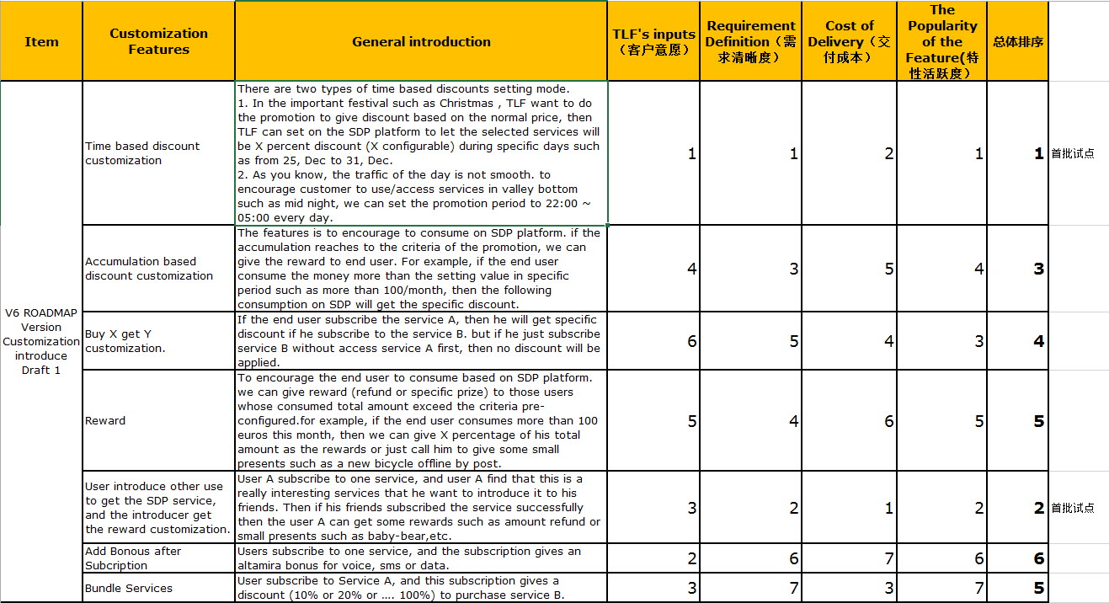
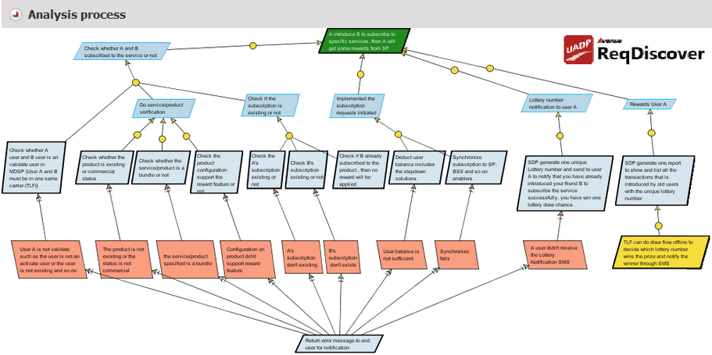
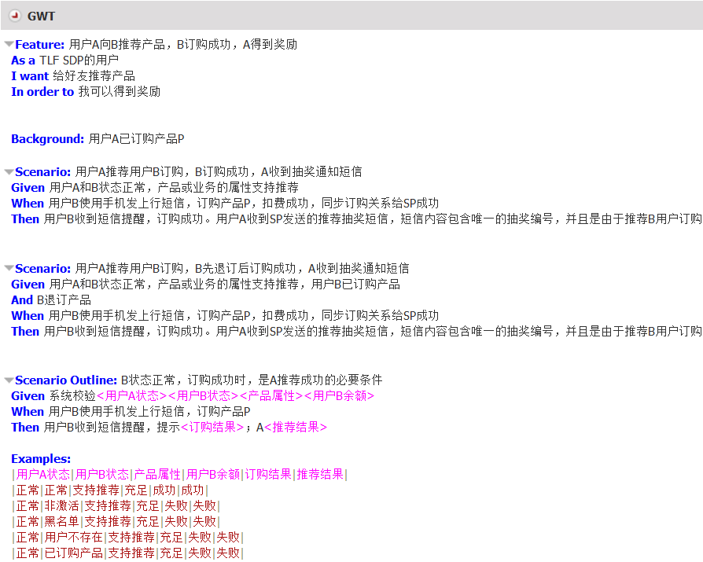
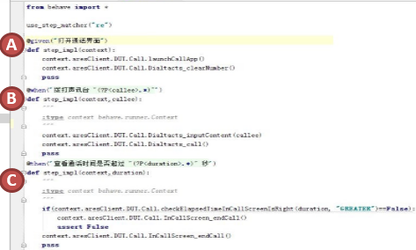
什么是实例化需求？——交付件定义
需求精准排序
协同需求建模
KANO模型
AHP排序
……
Goal-Oriented一种面向目标的需求分析建模方法
活
GWT实例化需求描述
可自动执行的需求
采用验收用例的形式表达需求
需求可执行，加速需求闭环

Slide 6

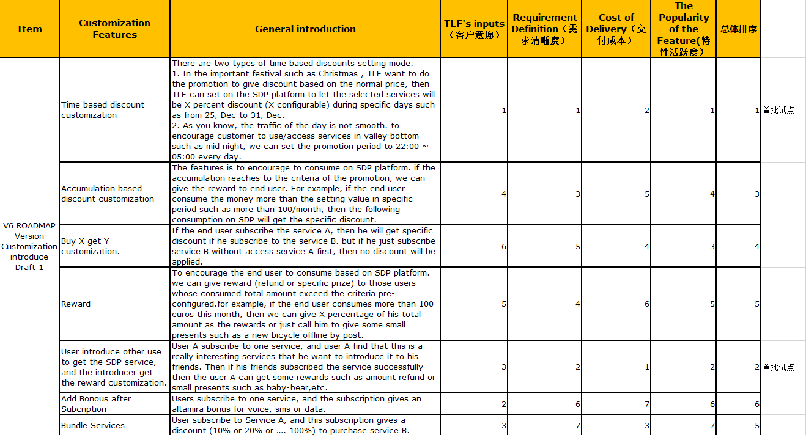
已实施关键实践1：AHP排序，识别价值特性，制定特性交付策略
客户意愿
客户对需求特性的兴趣大小、紧急重要程度
SA前期调研获得
+
-
+
需求清晰度
需求要提供的客户价值、要解决的客户问题的清晰程度
SA前期调研获得
TSE/UTE启发式询问获得
-
+
交付成本
需求交付的华为技术/人力准备度
需求交付的工作量
USE/TSE评估
-
+
特性活跃度
类似特性在其他局点的使用活跃度、盈利能力等
SA/UTE/TSE访谈或者根据经验获得
-
铁三角协同第一动作：识别价值特性，并据此制定特性交付策略

Slide 7
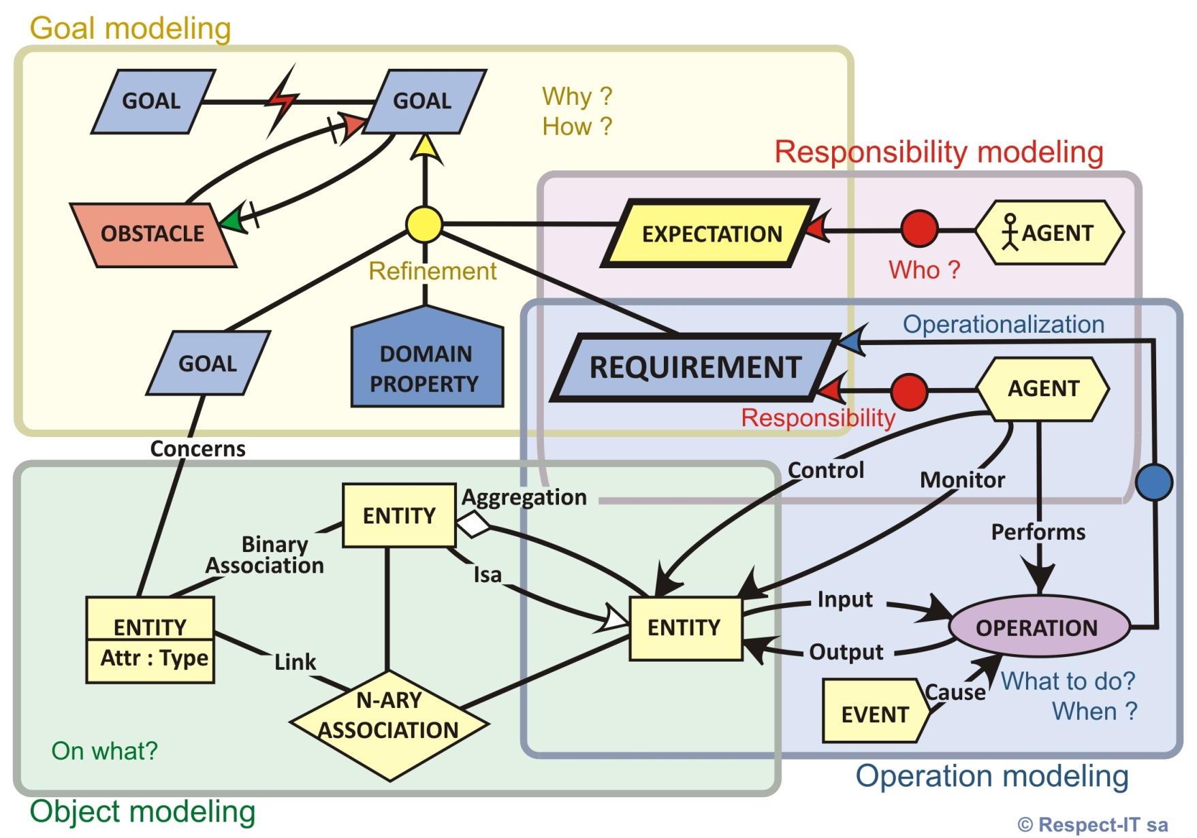
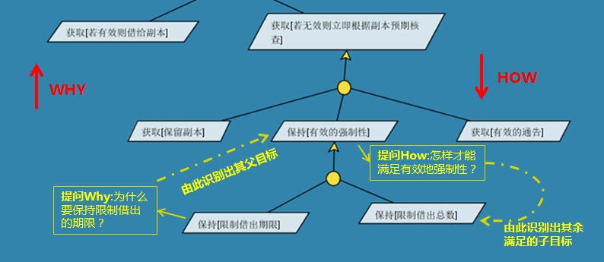
Goal-Oriented需求分析方法
什么是Goal-Oriented方法
一种需求工程方法，从原始需求出发，通过提问引导大家从各自视角思考需求的价值、如何实现、是否完整、以及失效场景等，保证需求的有效性和完备性，最终得到粒度大小基本一致且清晰完善的系统需求。
Goal-Oriented的作用
1、识别用户真实需求。
2、减少需求场景遗漏。
3、挖掘隐性需求，消除伪需求。
4、需求分解。
参与者
客户代表（MKT，产品经理，客户）、SE、开发人员、测试人员
会前准备
为了使协同会议更加有针对性，会前建议做好如下准备，作为协同会议的输入：
1、产品经理/MKT/SE整理好需求的背景、价值和用户场景
2、测试做好竞品分析和用户场景评估
3、开发人员针对需求进行关键技术、可行性等的分析
4、UI准备粗粒度的逻辑图
如何做
组织各角色共同参加需求分析讨论会议，使用Objectiver工具，由产品经理或SE/TSE引导，通过以下主要问题引导，创建出目标模型：
Question 1、为什么要实现这个目标？
Question 2、当前目标对实现业务目标有贡献吗？
Question 3、实现当前目标，父目标就能实现吗？
Question 4、如何实现当前目标？
Question 5、什么情况下当前目标无法实现？
什么时候做
Goal-Oriented方法越往前端使用，收益越大。在Charter阶段使用的收益大于TR1，考虑到实际情况，建议在TR1需求分析阶段使用，交付件作为TR1阶段输出的必备交付件
交付件
Objectiver的目标模型文件，并确保模型中的原始需求最终被分解成若干可开发可测试的需求或外部期望
范围
Goal-Oriented方法原则上适用于任何需求，但考虑到需求分析的投入产出比，建议从以下几点选择：
1、非功能性需求，如性能需求，内部改进，重构需求等不开展实例化需求分析
2、功能性需求中只选择关键需求，卖点需求，复杂需求
Notes:
Goal-Oriented方法，也叫KAOS方法，实际上包括四个模型：目标模型 对象模型 行为模型 代理模型。基本上描述清楚这四个模型，这个需求已经对应的方案就出来了。但四个模型太过复杂，而且我们是有需求分析和方案设计两个阶段的。所以我们的建模重点是目标模型。可以简单表述为几个启发式的问题：
Question 1、为什么要实现这个目标？
Question 2、当前目标对实现业务目标有贡献吗？
Question 3、实现当前目标，父目标就能实现吗？
Question 4、如何实现当前目标？
Question 5、什么情况下当前目标无法实现？

Slide 8


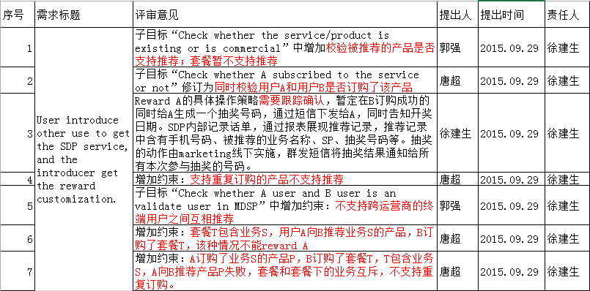
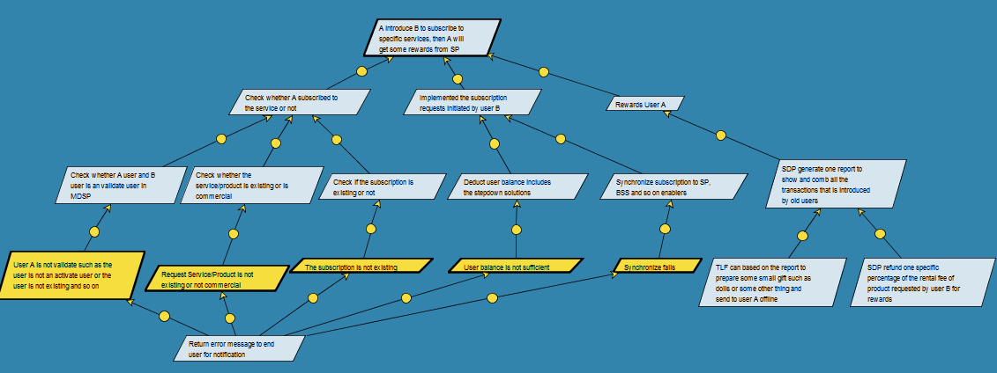

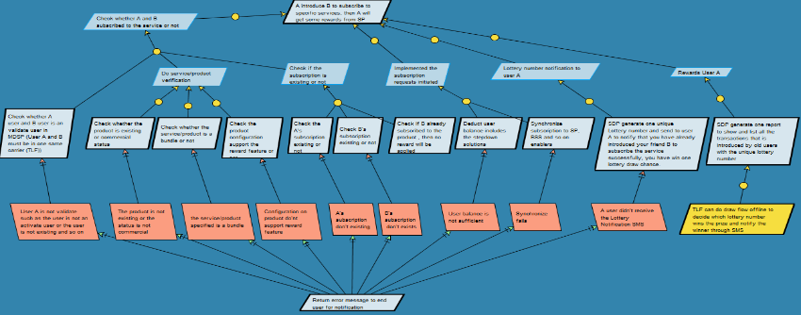
已实施关键实践2：引入Goal-Oriented方法，协同需求建模
需求&验收团队，协同制定需求：在需求定稿前即协同参与，挖掘需求；需求同源，减少层层传递导致的失真
输出件：PRD、基于目标的业务场景图、评审意见
输出件责任人：产品主导，SE/TSE参与讨论和评审
涉及到的工具和方法：Objectiver/UADP-ReqDiscover工具/Goal-Oriented方法
需求建模评审前
需求建模评审后
铁三角协同第二动作：
Goal-oriented协同制定需求
同步

Slide 9

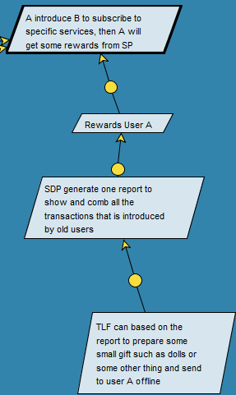
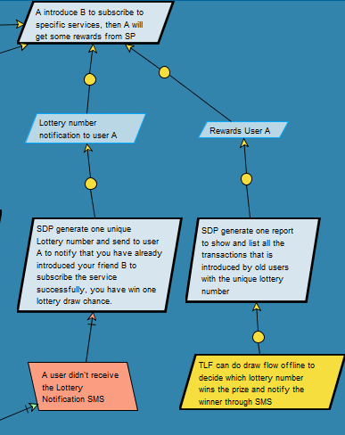

已实施实践2场景举例
USE郭强：TLF集团根据推荐用户报告准备礼物发给推荐人，这个需求能够支撑实现奖励推荐人的子目标吗？
SA徐建生：奖励推荐人这个子目标的实现当时确实考虑不完备
UTE唐超：是否可以参考SEE的抽奖模板的逻辑，考虑由SDP生成抽奖号码，定期出奖，将结果推送给用户
USE郭强：如果SDP端到端提供完整的抽奖方案的话，这个需求实现的工作量较大，工期会比较长
SA徐建生：客户对这批促销特性需求比较紧急，要尽快上线；是否可以折中处理，SDP生成抽奖号码，由客户线下抽奖，短信周知用户？
USE郭强 UTE唐超：嗯，这个可行
UTE唐超：用户收不到抽奖号码提醒短信的异常场景怎么处理？
SA：OK，这个作为一个阻碍，我加进去考虑一下

Slide 10
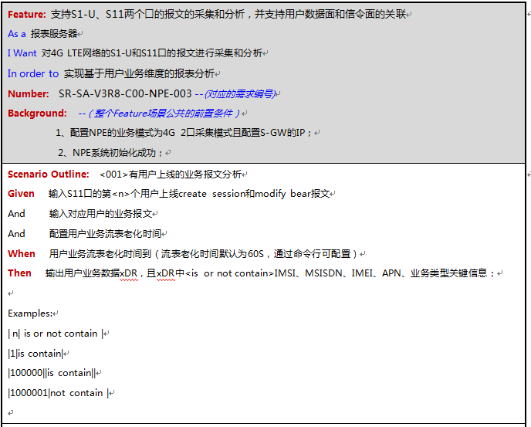
实例化需求写作方法
为了便于理解，无歧义，需要使用一个测试用例来说明需求，用例编写采用GWT格式，其中会用到很多Gherkin语言里特定的关键字，主要包括下这面些：
什么是GWT
实例化需求的规范化表达方式，即采用验收测试用例描述需求
GWT的作用
1、举例说明更容易理解需求，消除歧义
2、有助于站在客户视角理解需求
3、可以在验收阶段作为需求的验收用例
参与者
1、SE
2、测试人员
3、开发人员（可选）
4、客户代表（MKT，产品经理，客户）（可选）
如何做
1、组织各角色共同参加需求分析讨论会议，针对需求编写GWT测试用例，对于步骤相似的用例，可以提取参数表达
2、GWT由SE或者测试人员个人编写完成 ，如果仅由测试人员输出，则需要集体检视，确保各角色理解一致，无歧义。
什么时候做
TR1阶段，交付件作为TR1阶段输出的必备交付件
交付件
Feature文件（GWT用例），并确保使用正确的Gherkin语法
范围
1、非功能性需求，如性能需求，内部改进，重构需求等不开展实例化需求分析
2、功能性需求建议全部采用实例化写作
Feature
Background
Scenario
Scenario outline
Scenarios (or examples)
Given
When
Then
And (or but)
| (用来定义表格)
""" (定义多行字符串)
# (注释)
精准特性
协同制定需求
验收测试驱动开发
可执行需求
Notes:
Gherkin is the language that Cucumber understands. It is a Business Readable, Domain Specific Language that lets you describe software’s behaviour without detailing how that behaviour is implemented.
Gherkin serves two purposes – documentation and automated tests.

Slide 11
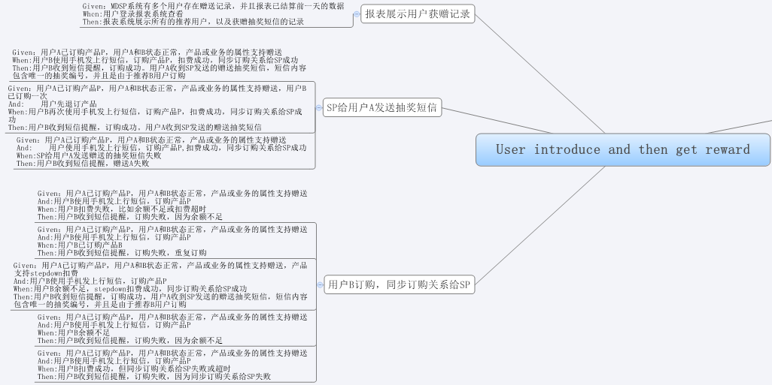
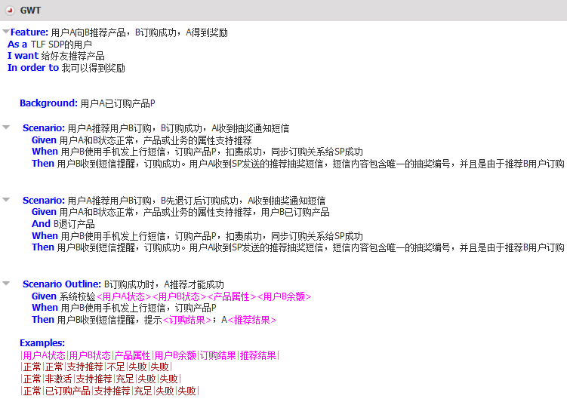
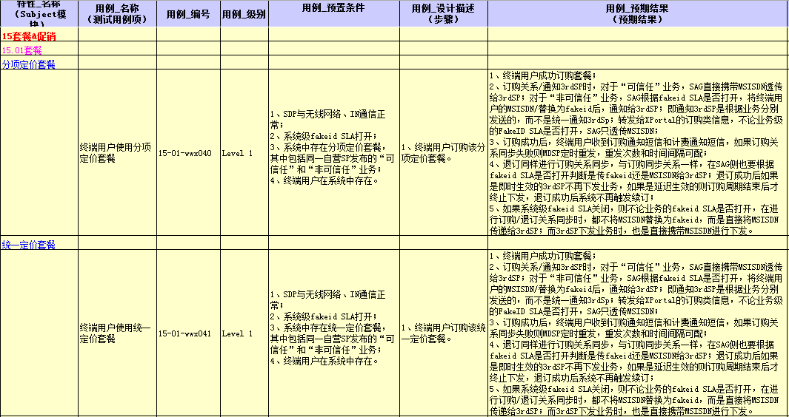
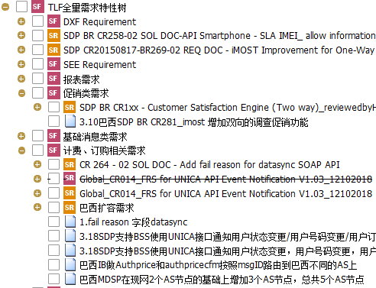
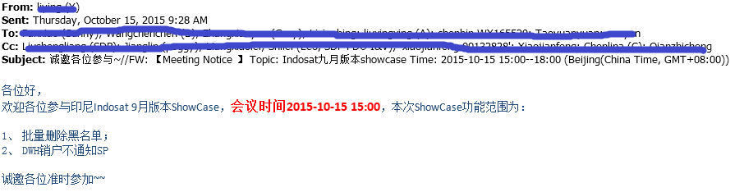
已实施关键实践3：实例化需求驱动交付
需求&验收团队协同将需求实例化：协同输出需求的实例化用例，实现通过需求驱动后端的方案设计、开发和测试；
输出件：实例化需求
输出件责任人：SE输出主场景；TSE输出异常场景；产品参与评审
涉及到的工具和方法：xmind思维导图/UADP-ReqDiscover工具/GWT方法
实例化用例评审前
实例化需求评审后（GWT描述 ）
铁三角协同第三动作：
协同制定实例化需求
同步
1
转换为可执行用例
需求驱动测试
2
导入研发桌面验收
铁三角同时参与的特性迭代showcase闭环
3

Slide 12

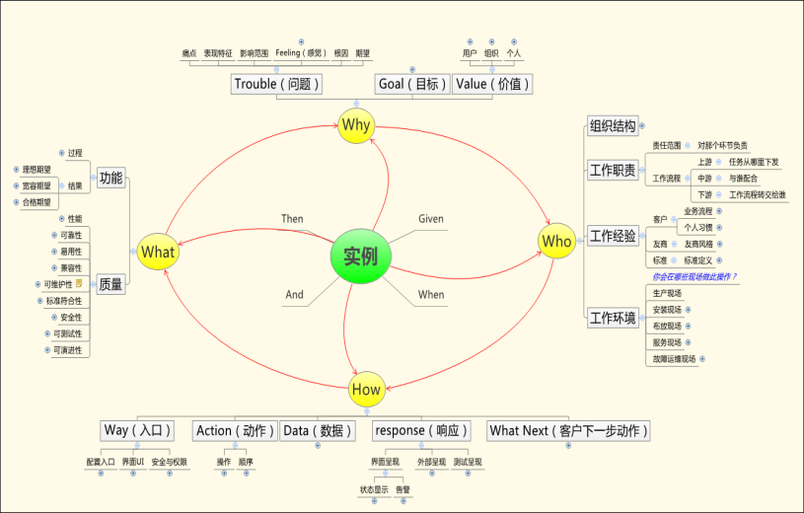
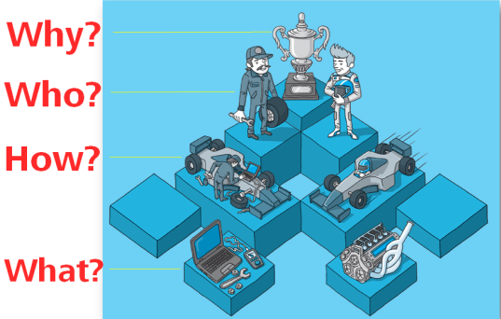
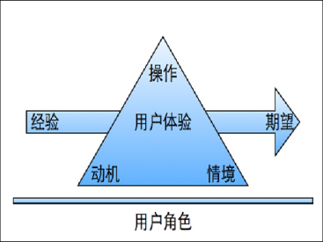
兄弟团队：构建启发式需求模型指导需求定义
思路
提炼行之有效的实例化需求分析工程方法，使得不同分析人员在进行实例化需求分析时，能够得出相同或类似的分析结论，需求分析过程有依据、有准则，同时保证需求分析的系统性和全面性
引入：业界工程方法
创新：结合产品特点，梳理需求定义模型
Impact Mapping模型
MACUEE 模型
MxU启发式实例化需求定义模型
【成果输出】：参考业界优秀需求分析模型，从启发式思维角度，并结合接入网产品特点，首次定义实例化需求分析模型，并进行推广应用；在MxU新领域cable产品交付中，应用需求模型挖掘与补齐多个客户隐性需求，获得研发能力专家认可。
Notes:
与Goal-oriented方法有相通之处：目标模型 代理模型 对象模型 操作模型。但通常在需求协同建模阶段，我们主要使用目标模型，目标定义清楚了，其他一般由解决方案设计完成

